Slide 1
BÀI 62- TIẾT 1

Slide 2
YÊU CẦU CẦN ĐẠT
– Đọc và mô tả được các số liệu ở dạng biểu đồ hình quạt tròn.
– Sắp xếp được các số liệu vào biểu đồ hình quạt tròn.
– Giải quyết vấn đề đơn giản liên quan đến biểu đồ hình quạt tròn.

Slide 3
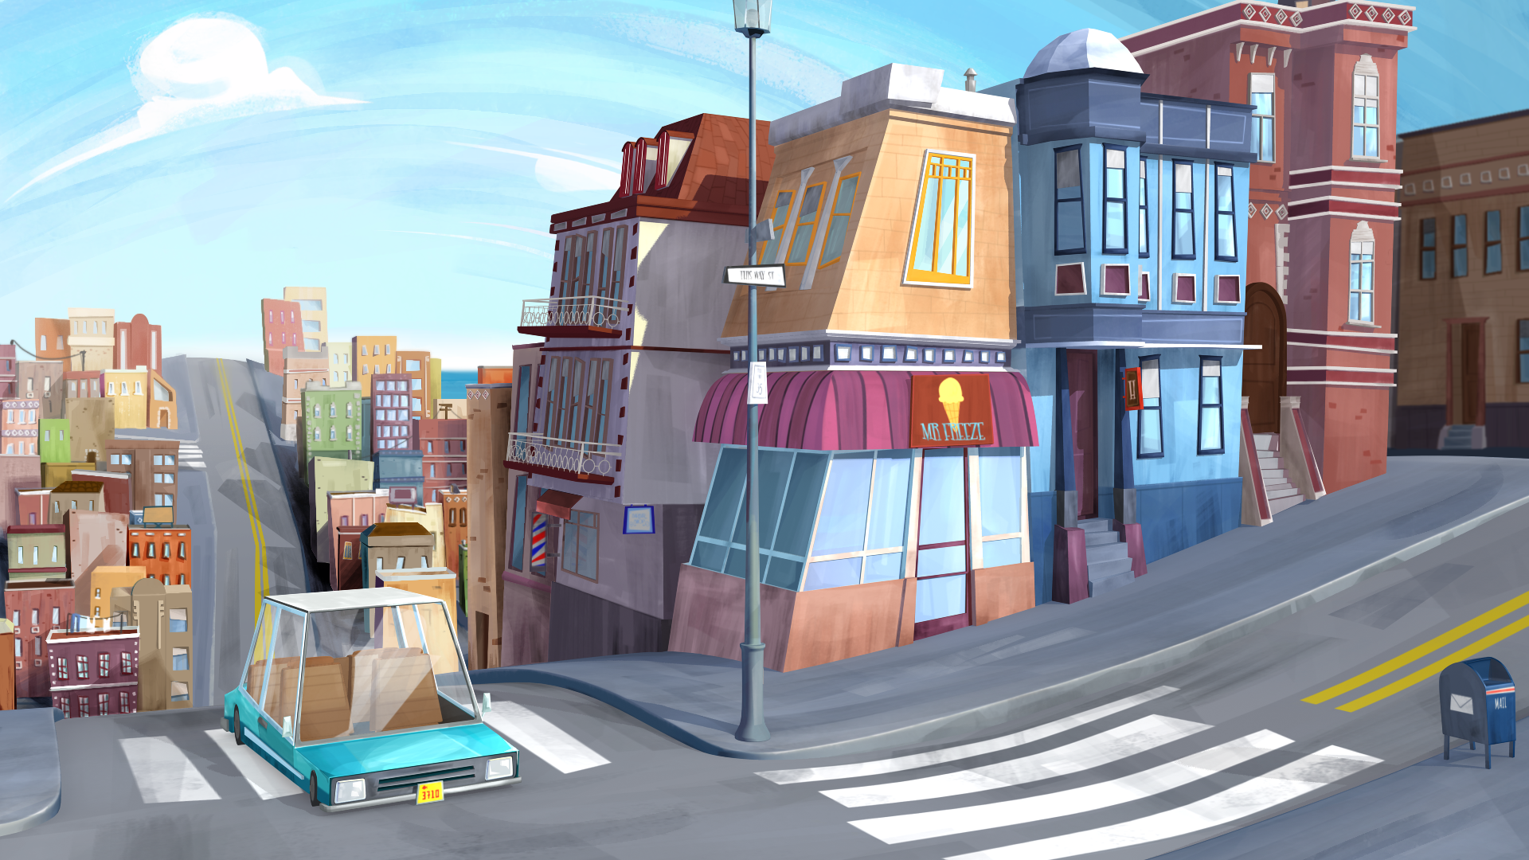

Slide 4
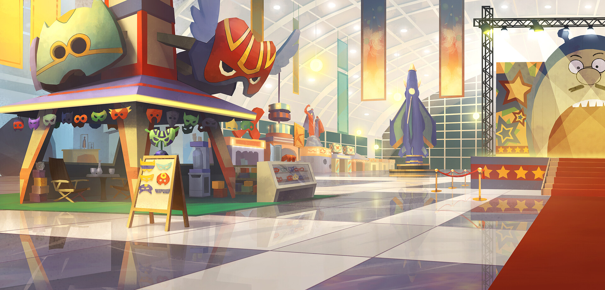
Thị trấn Pacmen có cất giữ một báu vật từ lâu đời. Người dân nơi đây tin rằng đó là vật mang lại sự may mắn cho họ trong mọi mặt cuộc sống.
Đó chính là viên kim cương quý giá có số tuổi đến hàng triệu năm đang được cất giữ rất cẩn thận trong một căn phòng tối ở trung tâm thị trấn.

Slide 5
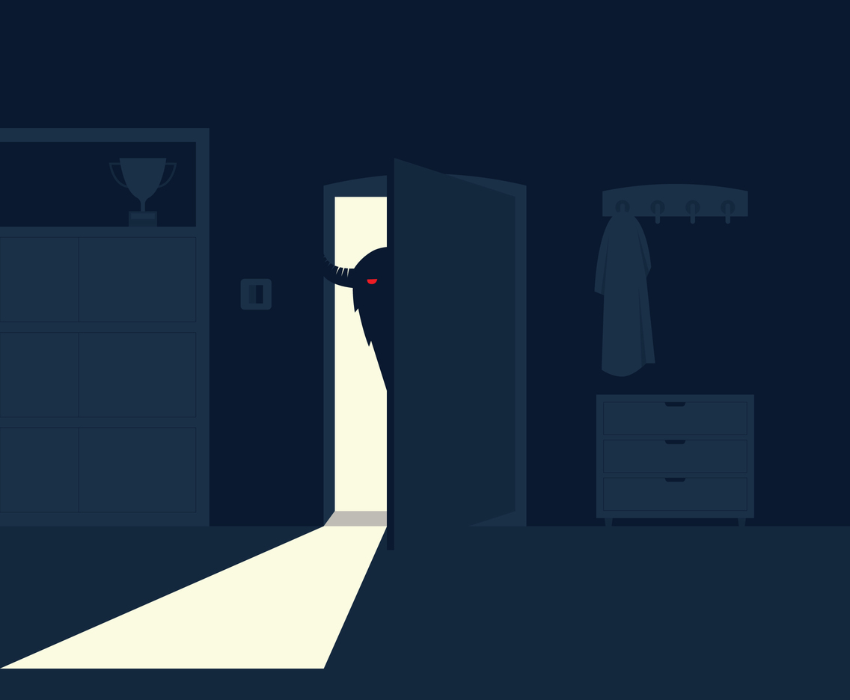
Thế nhưng chẳng may, một tối nọ, tên trộm khét tiếng Mipan đã biết và lăm le hòng trộm mất viên kim cương...

Slide 6
Hiện trường vụ trộm đã bị phong tỏa, cùng theo chân thám tử tập sự Jackie hoàn thành vụ truy tìm tên siêu trộm Mipan nhé!
Thu thập thông tin
Phá án
Chuẩn bị đồ nghề
Truy tìm dấu vết

Slide 7
Giúp Jackie nhận được những món đồ cần thiết cho hành trình phá án bằng cách trả lời đúng các câu hỏi sau nhé!

Slide 8
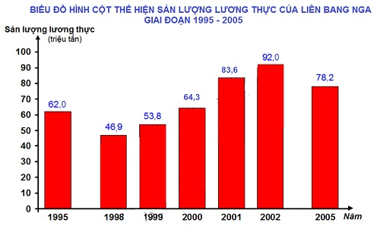
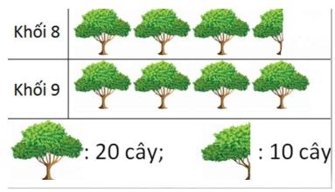
Chúng ta đã học các loại biểu đồ nào?
Biểu đồ tranh
Biểu đồ cột.
Bạn đã giúp Jackie nhận được vật phẩm

Slide 9
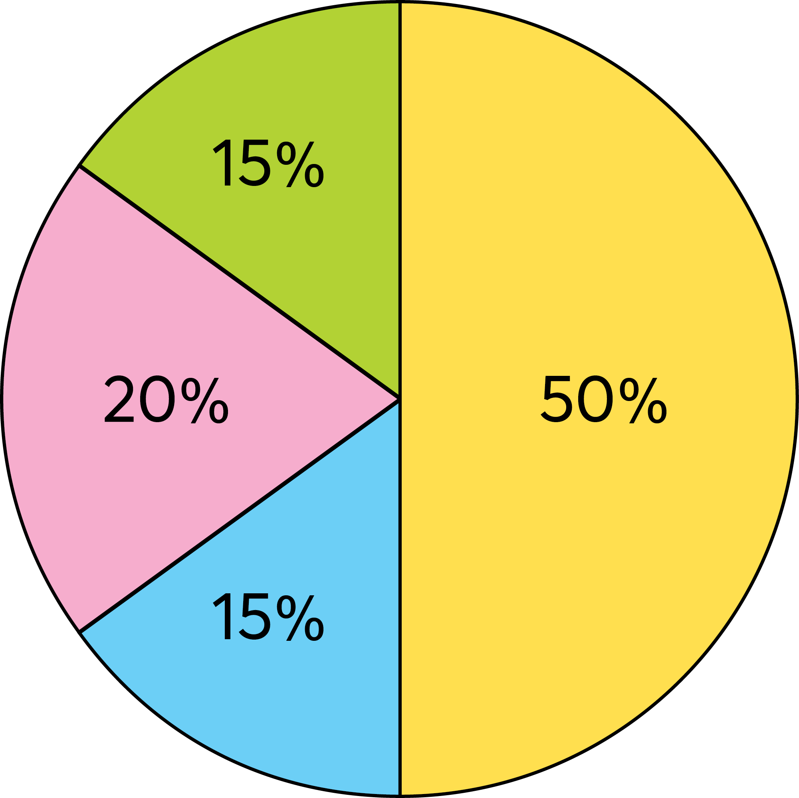
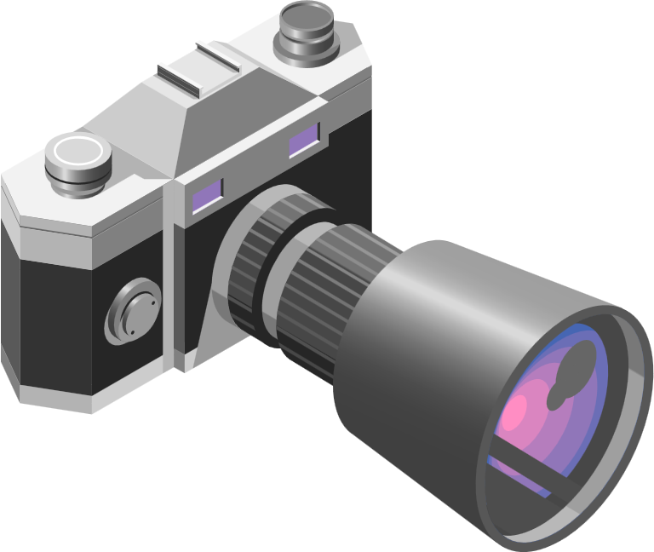
Đây là biểu đồ gì?
Biểu đồ hình quạt tròn
Bạn đã giúp Jackie nhận được vật phẩm

Slide 10
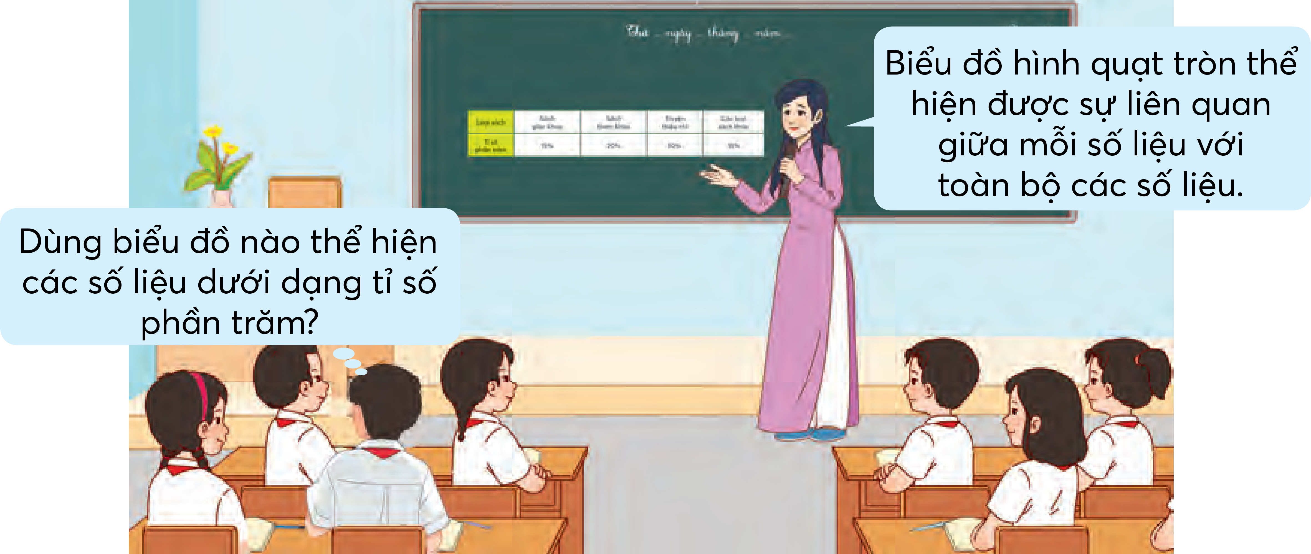
Biểu đồ hình quạt tròn thể hiện được sự liên quan giữa mỗi số liệu với
toàn bộ các số liệu.
Dùng biểu đồ nào thể hiện
các số liệu dưới dạng tỉ số
phần trăm?

Slide 11
Cùng Jackie thu thập thông tin tên trộm bằng cách tham gia hoạt động sau nhé!

Slide 12
Đây là biểu đồ hình quạt,
hãy quan sát và cho biết biểu đồ hình quạt có đặc điểm gì?

Slide 13
Biểu đồ hình quạt có đặc điểm
Có dạng hình tròn, được chia thành nhiều phần
Trên mỗi phần có ghi tỉ số phần trăm tương ứng

Slide 14
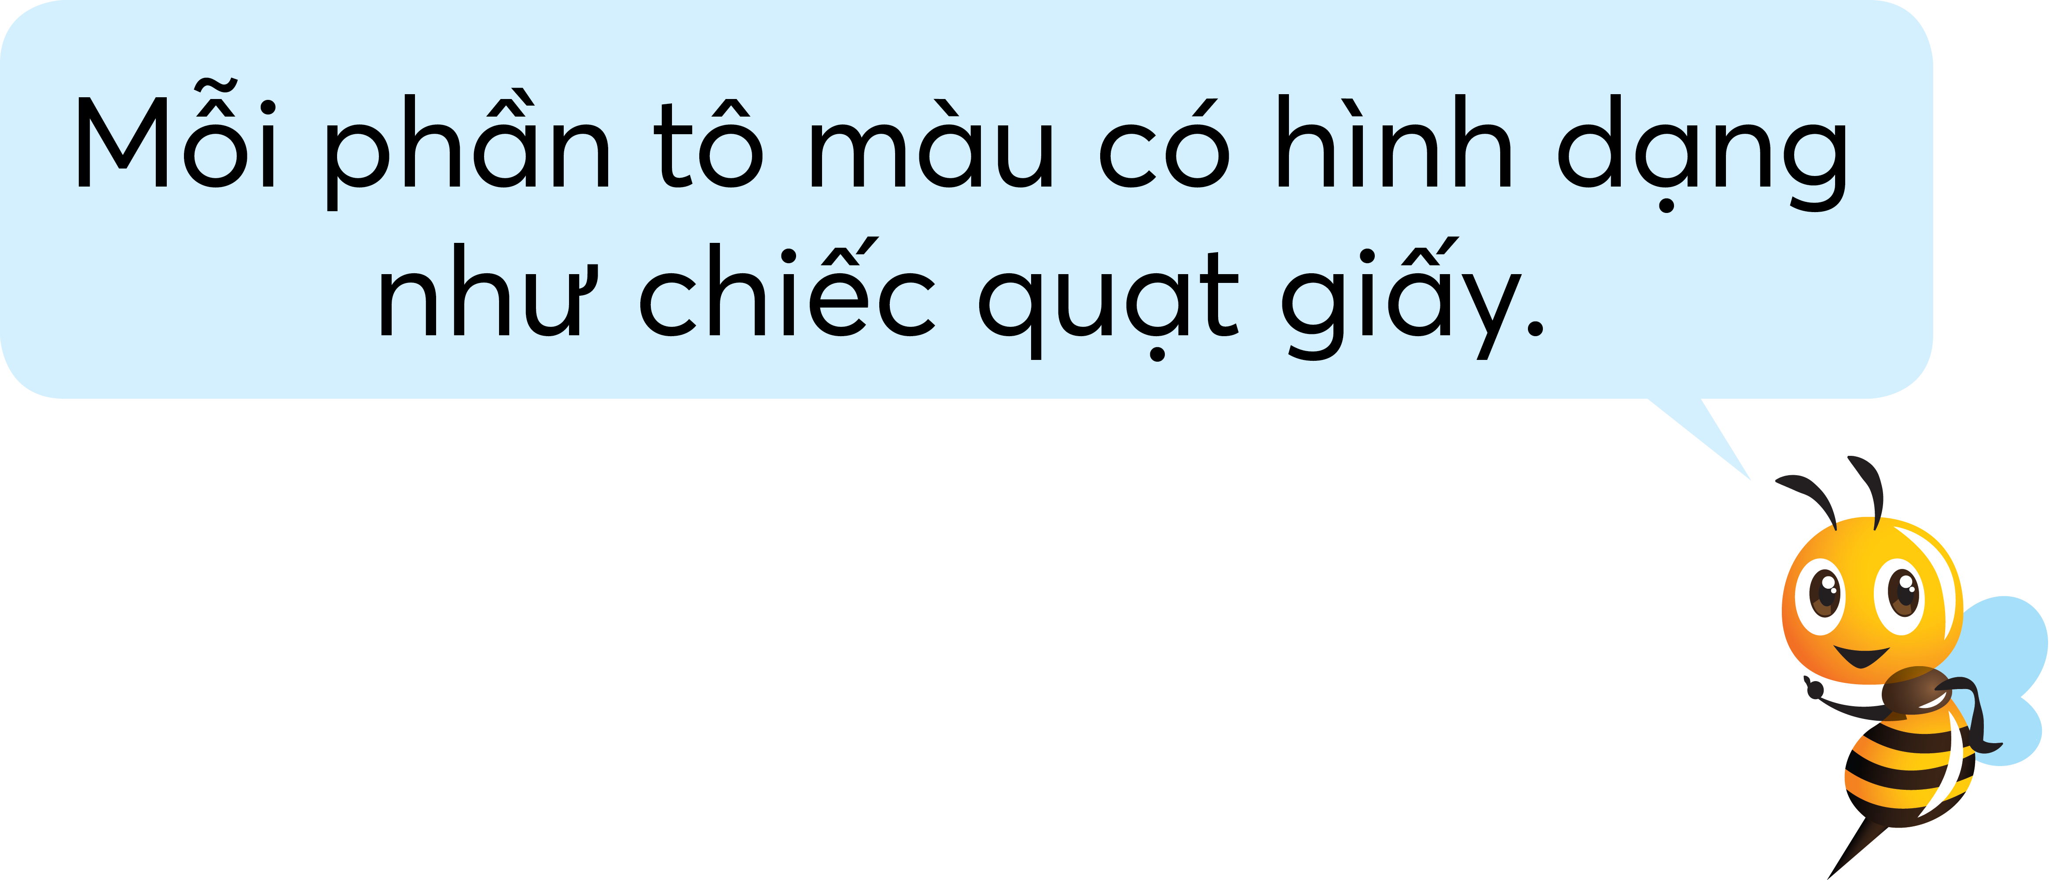
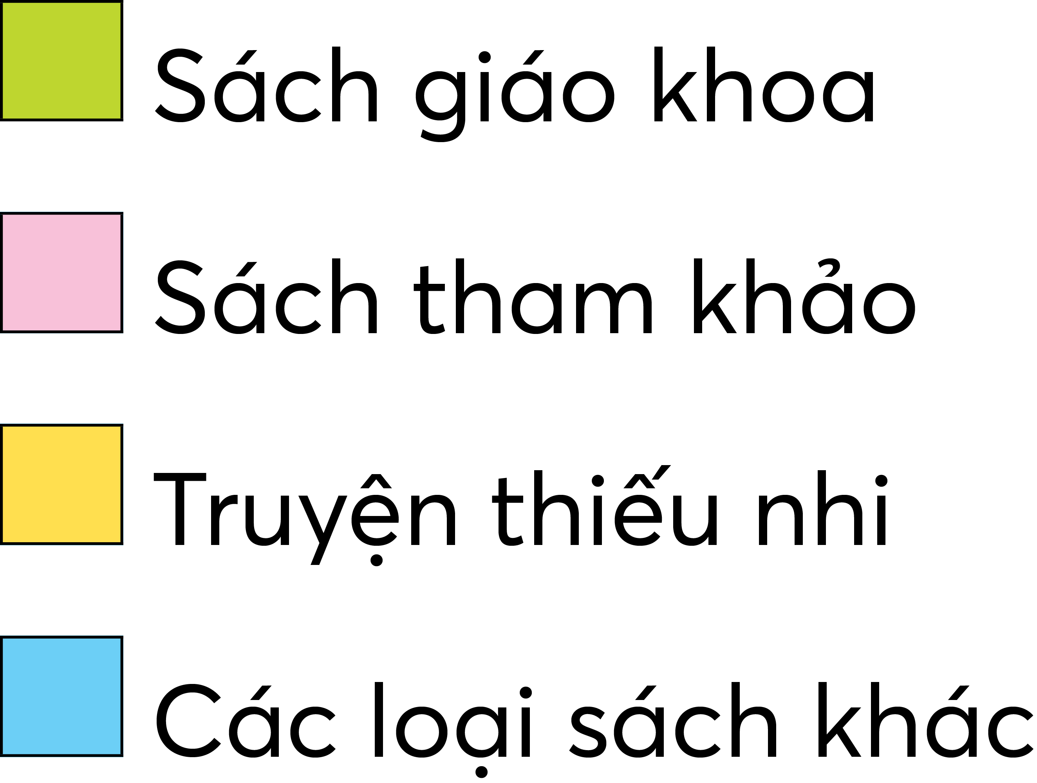
Dưới đây là biểu đồ hình quạt tròn cho biết tỉ số phần trăm các loại sách trong tủ sách của lớp 5A.
– Hình tròn thể hiện toàn bộ số sách trong tủ sách.
– Mỗi phần tô màu thể hiện tỉ số phần trăm các loại sách trong tủ sách.
Tỉ số phần trăm các loại sách
trong tủ sách của lớp 5A

Slide 15
Đọc và mô tả các số liệu ở biểu đồ
– Biểu đồ cho biết các loại sách trong tủ sách của lớp 5A gồm:
Sách giáo khoa, .?., .?., .?.
– Mỗi loại sách chiếm bao nhiêu phần trăm của tủ sách?
– Trong tủ sách của lớp 5A, loại sách nào có nhiều nhất?
Tỉ số phần trăm các loại sách
trong tủ sách của lớp 5A

Slide 16
Nhìn vào biểu đồ hình quạt tròn, ta thấy:
Các màu khác nhau sẽ biểu diễn các loại sách khác nhau.
Số phần trăm biểu thị phần trăm mỗi loại sách có bao nhiêu phần trăm so với tổng số sách trong tủ sách của lớp 5A..

Slide 17
Tỉ số phần trăm các loại sách
trong tủ sách của lớp 5A
Sách giáo khoa chiếm 15% của tủ sách.
Sách tham khảo chiếm 20% của tủ sách.
Truyện thiếu nhi chiếm 50% của tủ sách.
Các loại sách khác chiếm 15% của tủ sách.
Truyện thiếu nhi có nhiều nhất vì phần màu vàng lớn nhất.
Hay: 50% là số liệu lớn nhất.

Slide 18
Những điều cần làm khi đọc một biểu đồ hình quạt tròn.
–Tìm hiểu xem biểu đồ biểu diễn gì?
– Hình tròn thể hiện gì?
– Tìm hiểu các loại số liệu:
+ Số màu trên biểu đồ giúp ta biết có bao nhiêu số liệu.
+ Phần chú thích giúp ta biết tên của các số liệu.
+ Tỉ số phần trăm ở mỗi phần tô màu trên biểu đồ giúp ta biết tỉ số phần trăm của mỗi loại số liệu.
– Nhận xét đơn giản từ biểu đồ → Dựa vào các nội dung đã tìm hiểu ở trên.

Slide 19
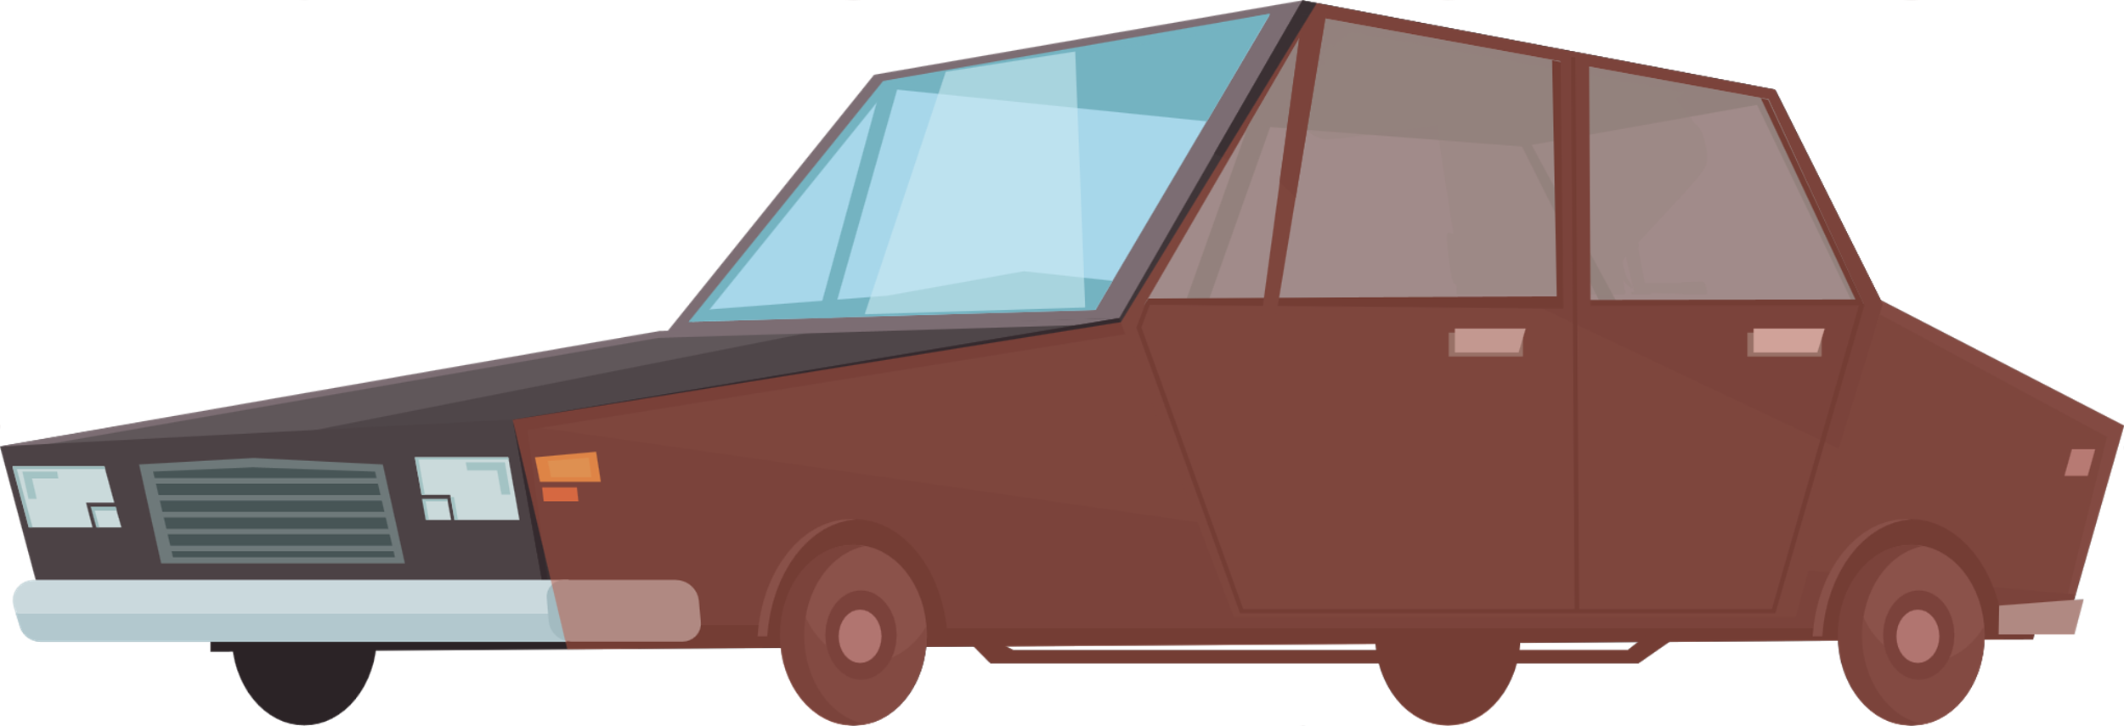
Để truy tìm được dấu vết của tên trộm Mipan, Jackie rất cần sự giúp đỡ của bạn trong các nhiệm vụ sau đây!

Slide 20
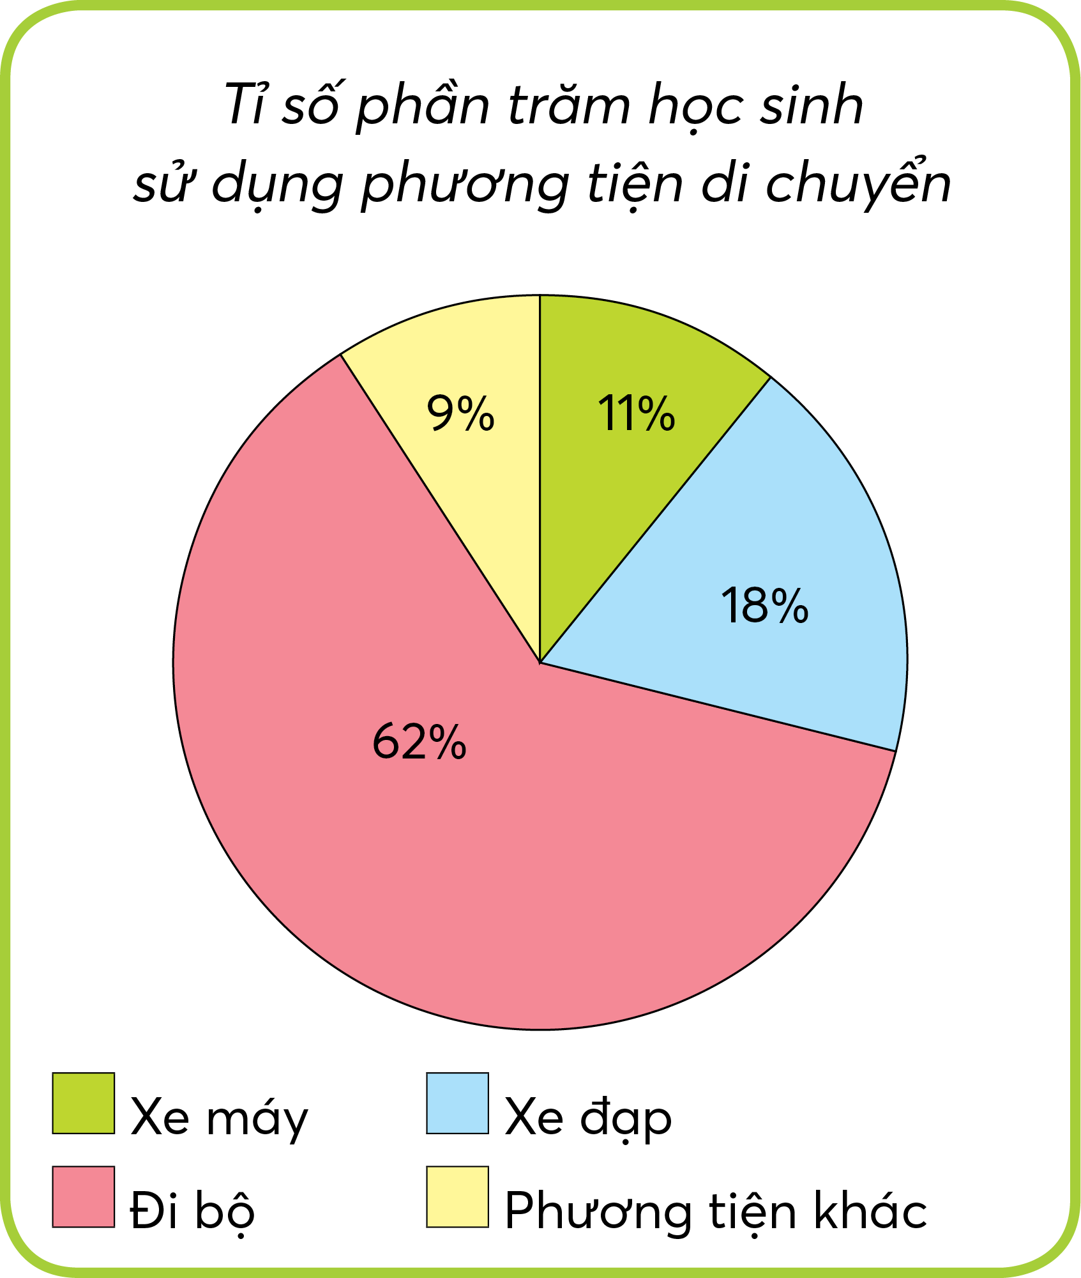
Bài 1: Một trường tiểu học đã thống kê phương tiện di chuyển từ nhà đến trường của học sinh vào một ngày trong tuần. Kết quả điều tra thể hiện ở biểu đồ bên.
a) Biểu đồ hình quạt tròn ở bên biểu diễn gì?
b) Học sinh đến trường bằng những cách nào?
c) Cách di chuyển nào được học sinh dùng nhiều nhất?
d) Cứ 100 học sinh đến trường thì có bao nhiêu em đi bộ?

Slide 21
Bài 1: Một trường tiểu học đã thống kê phương tiện di chuyển từ nhà đến trường của học sinh vào một ngày trong tuần. Kết quả điều tra thể hiện ở biểu đồ bên.
a) Biểu đồ hình quạt tròn ở bên biểu diễn gì?
Biểu đồ hình quạt tròn biểu diễn: Tỉ số phần trăm học sinh sử dụng phương tiện di chuyển.

Slide 22
Bài 1: Một trường tiểu học đã thống kê phương tiện di chuyển từ nhà đến trường của học sinh vào một ngày trong tuần. Kết quả điều tra thể hiện ở biểu đồ bên.
b) Học sinh đến trường bằng những cách nào?
HS đến trường bằng các phương tiện: xe máy, xe đạp, đi bộ, phương tiện khác.

Slide 23
Bài 1: Một trường tiểu học đã thống kê phương tiện di chuyển từ nhà đến trường của học sinh vào một ngày trong tuần. Kết quả điều tra thể hiện ở biểu đồ bên.
c) Cách di chuyển nào được học sinh dùng nhiều nhất?
Có nhiều học sinh đi bộ nhất.

Slide 24
Bài 1: Một trường tiểu học đã thống kê phương tiện di chuyển từ nhà đến trường của học sinh vào một ngày trong tuần. Kết quả điều tra thể hiện ở biểu đồ bên.
d) Cứ 100 học sinh đến trường thì có bao nhiêu em đi bộ?
Cứ 100 HS đến trường thì có 62 em đi bộ.

Slide 25
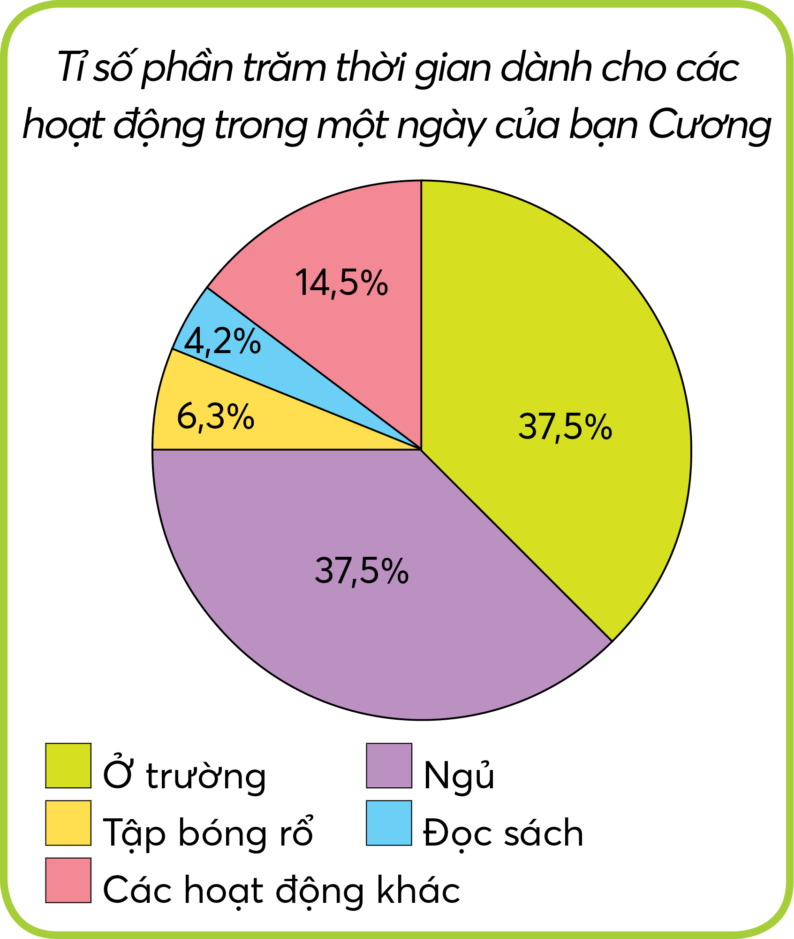
Bài 2: Biểu đồ bên cho biết thời gian dành cho các hoạt động trong một ngày (24 giờ) của bạn Cương.
a) Biểu đồ hình quạt tròn ở bên biểu diễn gì?
b) Nêu các hoạt động trong ngày của bạn Cương. Mỗi hoạt động đó chiếm bao nhiêu phần trăm thời gian trong một ngày?
c) Trong hai hoạt động tập bóng rổ và đọc sách, bạn Cương dành nhiều thời gian hơn cho hoạt động nào?

Slide 26
Bài 2: Biểu đồ bên cho biết thời gian dành cho các hoạt động trong một ngày (24 giờ) của bạn Cương.
a) Biểu đồ hình quạt tròn ở bên biểu diễn gì?
Biểu đồ hình quạt tròn biểu diễn: Tỉ số phần trăm thời gian dành cho các hoạt động trong một ngày của bạn Cương.

Slide 27
b) Nêu các hoạt động trong ngày của bạn Cương. Mỗi hoạt động đó chiếm bao nhiêu phần trăm thời gian trong một ngày?
Ở trường: 37,5%
Tập bóng rổ: 6,3%
Ngủ: 37,5%
Đọc sách: 4,2%
Các hoạt động khác: 14,5%

Slide 28
c) Trong hai hoạt động tập bóng rổ và đọc sách, bạn Cương dành nhiều thời gian hơn cho hoạt động nào?
Bạn Cương dành thời gian cho hoạt động tập bóng rổ nhiều hơn đọc sách.

Slide 29
Đã phát hiện tung tích của Mipan!!!
Hoàn thành nhiệm vụ cuối cùng để phá án thành công nhé!

Slide 30
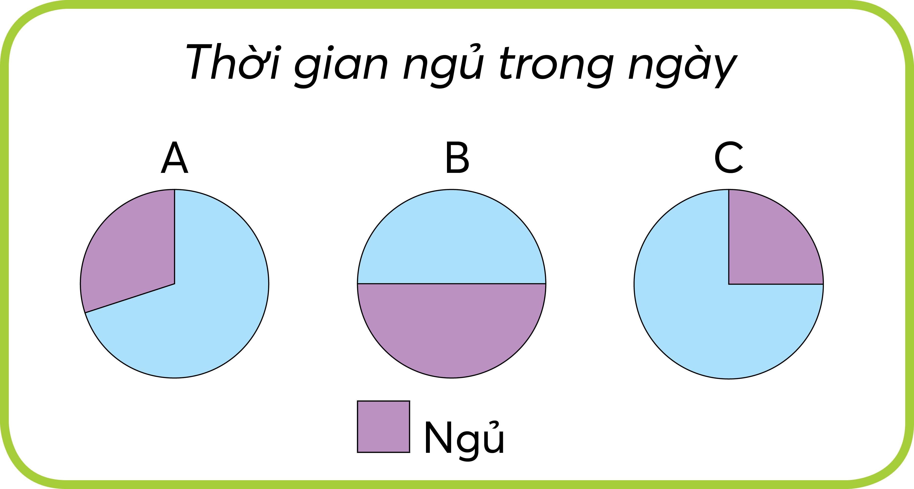
Thời gian ngủ trong một ngày của bà, mẹ và Bi lần lượt là 25%, 30%, 50%. Mỗi biểu đồ bên biểu thị thời gian ngủ trong một ngày của ai?
30%
25%
50%

Slide 31
Đã phát hiện và tóm được tên siêu trộm và gửi lại viên kim cương cho ngài thị trưởng. Còn Jackie thì được trở thành thành viên chính thúc của đội thám tử.

Slide 32
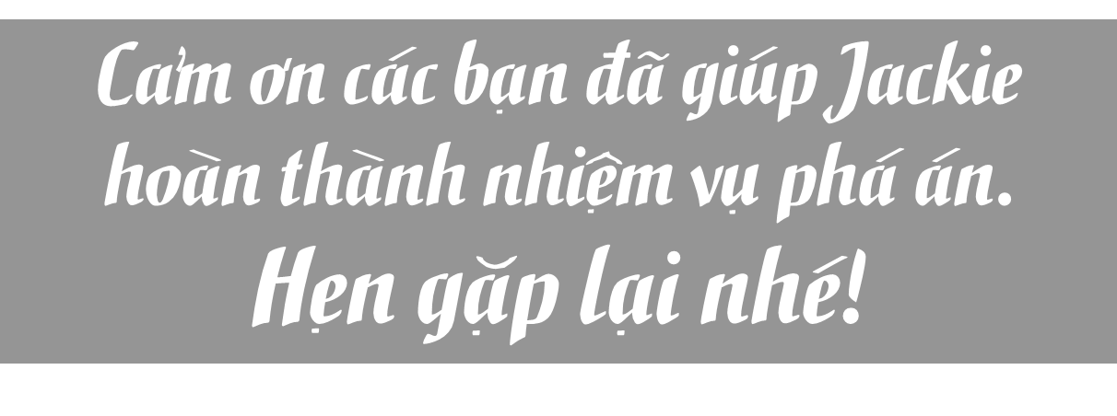

Slide 33
CHÚC CÁC BẠN HỌC TỐT

